Slide 1

Hedhi/mwezi
Notes:
Leo tutazungumza juu ya hedhi:
mzunguko wa hedhi ni nini
ni nini cha kutarajia wakati wa hedhi
nini sio ya kawaida wakati wa hedhi
wakati wa kumwona daktari au muuguzi kuhusu hedhi yako
ni bidhaa gani tofauti za kutumia wakati wa hedhi.

Slide 2
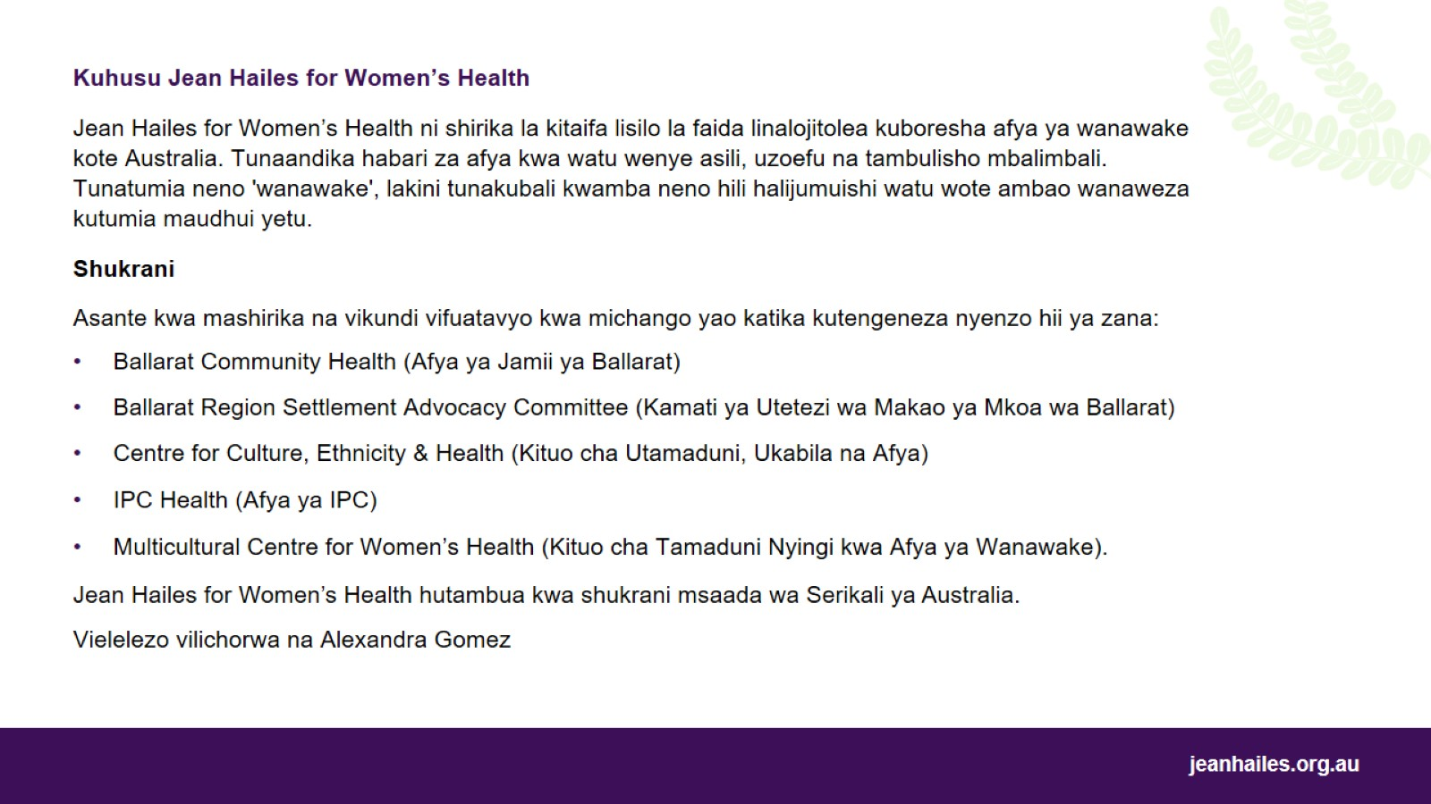

Slide 3
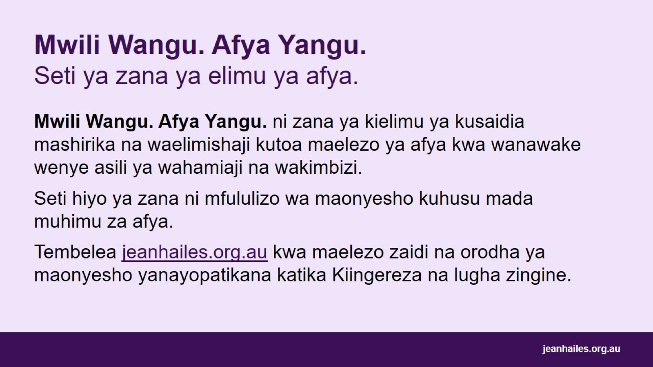
Mwili Wangu. Afya Yangu. Seti ya zana ya elimu ya afya.
Notes:
Mwili Wangu. Afya Yangu. ni zana ya kielimu ya kusaidia mashirika na waelimishaji kutoa maelezo ya afya kwa wanawake wenye asili ya wahamiaji na wakimbizi. Pia inahimiza mazungumzo na wanawake kuhusu afya zao.
Seti hiyo ya zana ni mfululizo wa maonyesho unaopanuka kuhusu mada muhimu za afya, kama vile kuishi kiafya, afya ya kihisia, kukoma hedhi au afya ya ngono.
Tembelea jeanhailes.org.au kwa maelezo zaidi na orodha ya maonyesho yanayopatikana katika Kiingereza na lugha zingine.

Slide 4

Sisi
Notes:
Anzisha kipindi kwa majadiliano ya kikundi jinsi washiriki wa kikundi wanavyoelewa kazi ya hedhi.
Maswali ya kufikiria*:
Hedhi/mwezi unaitwaje katika lugha yako?
Hedhi ni nini?
Kwa nini wanawake wanapata hedhi?
Ni nini hutokea katika mwili wa mwanamke wakati wa hedhi na muda kati ya kupata hedhi?
Je, ni sawa katika utamaduni wako kuzungumza kuhusu hedhi?
Je, ulijua kuhusu hedhi kabla ya kupata hedhi yako ya kwanza?
Jinsi gani ulijifunza kuhusu hedhi? Kutoka shuleni, wanawake wengine katika familia yako au jamii?
Wanawake katika utamaduni wako hutumia bidhaa gani za hedhi?
*Kumbukumbu kwa mwezeshaji: chagua maswali machache ya kuanzisha mazungumzo mafupi.

Slide 5

Hedhi ni nini?
Notes:
Hedhi zote ni tofauti, lakini ni muhimu kujua hedhi inakuwaje kwa kawaida na dalili gani ni za kawaida.
Kwanza, tutazungumzia juu ya nini cha kutarajia wakati wa hedhi. Kisha tutazungumza kuhusu mambo ambayo si ya kawaida na wakati gani unapaswa kuzungumza na daktari au muuguzi.

Slide 6
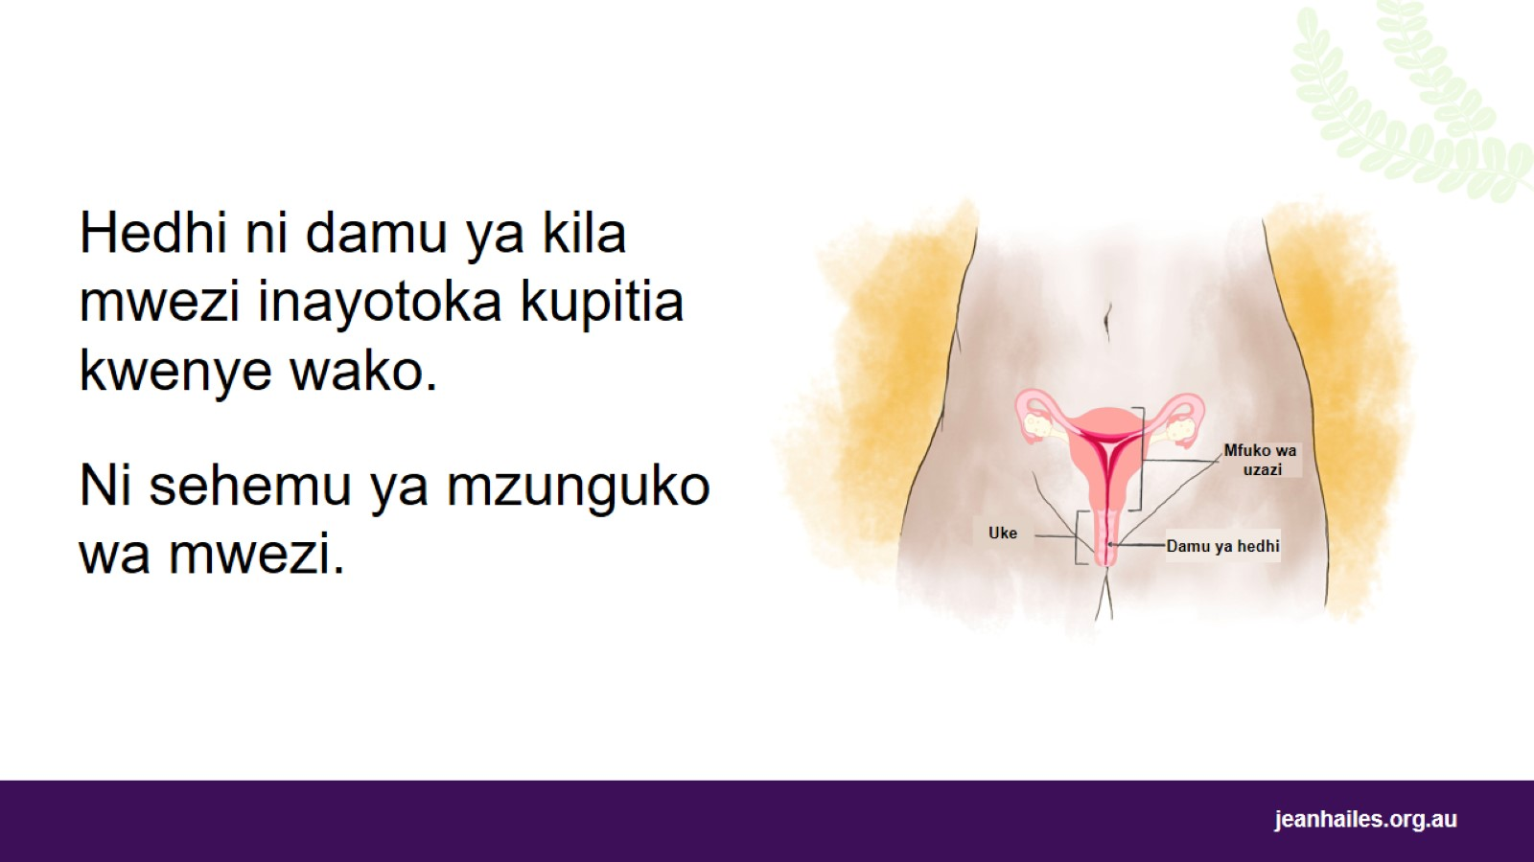
Notes:
Hedhi, inayoitwa pia mwezi au kutokwa na damu:
ni wakati unapotokwa na damu ukeni mwako mara moja kwa mwezi
ina maana wewe si mjamzito
ni sehemu ya mzunguko wa mwezi.
Wasichana wengi nchini Australia hupata hedhi yao ya kwanza wakiwa na umri wa miaka 12 au 13, lakini wengine wanaweza kupata hedhi mapema kama umri wa miaka tisa au wakichelewa hata miaka 16.
Wanawake wengi watapata hedhi yao ya mwisho wanapokuwa na umri wa miaka 45 hadi 55.

Slide 7
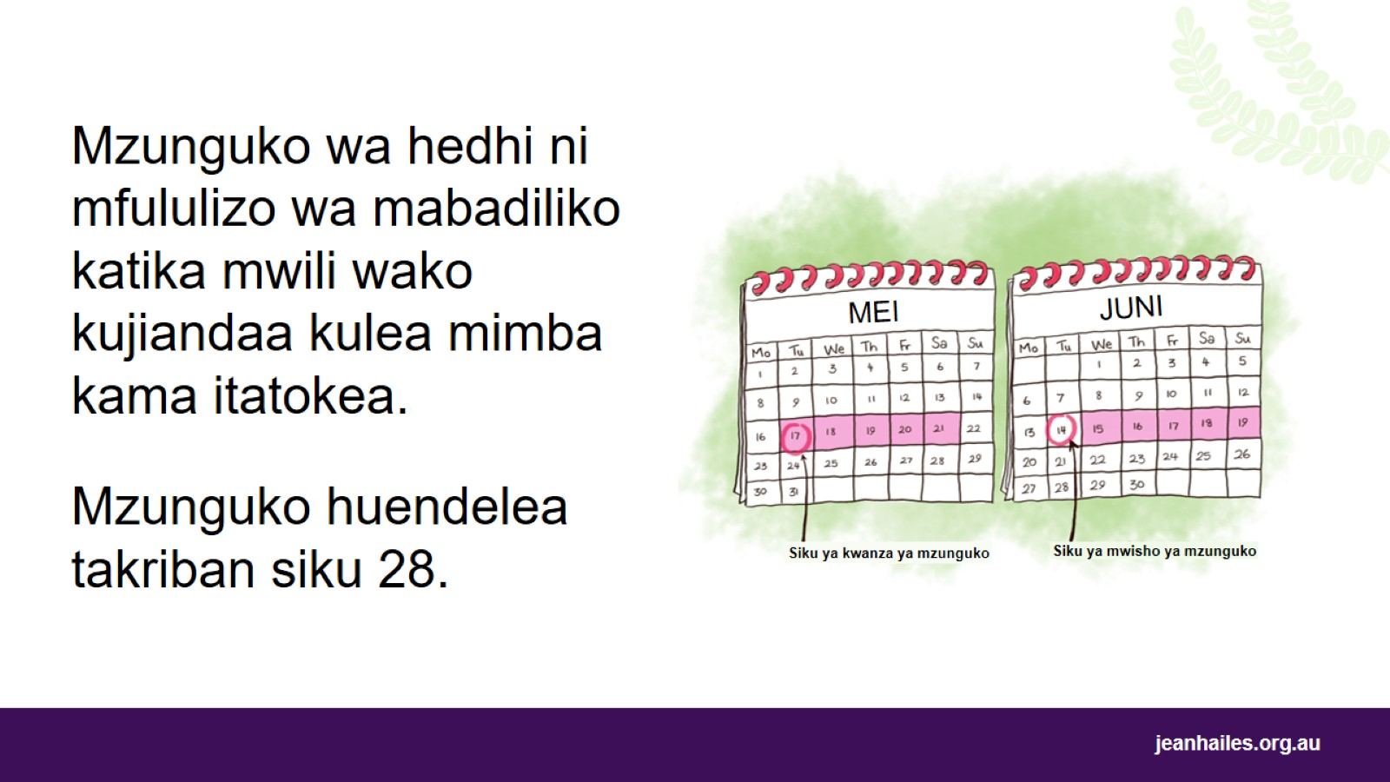
Notes:
Kila mwezi, mwili wako unapitia mfululizo wa mabadiliko yanayoitwa mzunguko wa hedhi. Kazi ya mzunguko wa hedhi ni kuandaa mwili wako kulea mimba kama itatokea.
Mzunguko wa hedhi wa wastani huendelea kwa takriban siku 28 lakini unaweza kuwa mfupi au mrefu zaidi kwa siku chache.
Mzunguko huanza siku ya kwanza ya hedhi yako na hudumu hadi siku ya mwisho kabla ya hedhi yako nyingine.
Katikati ya mzunguko wako, unao uwezekano mkubwa wa kupata mimba (ikiwa unajamiiana na mwanamume na hutumii uzazi wa mpango).
Usipopata mimba, hedhi yako inakuja kama kawaida na mzunguko wa hedhi huanza tena.

Slide 8

Notes:
Hedhi ni za asili, dalili ya afya njema na sio kitu cha kuonea haya au aibu.

Slide 9

Ni nini kawaida wakati wa hedhi?
Notes:
Tuzungumze juu ya nini cha kutarajia wakati wa hedhi.

Slide 10
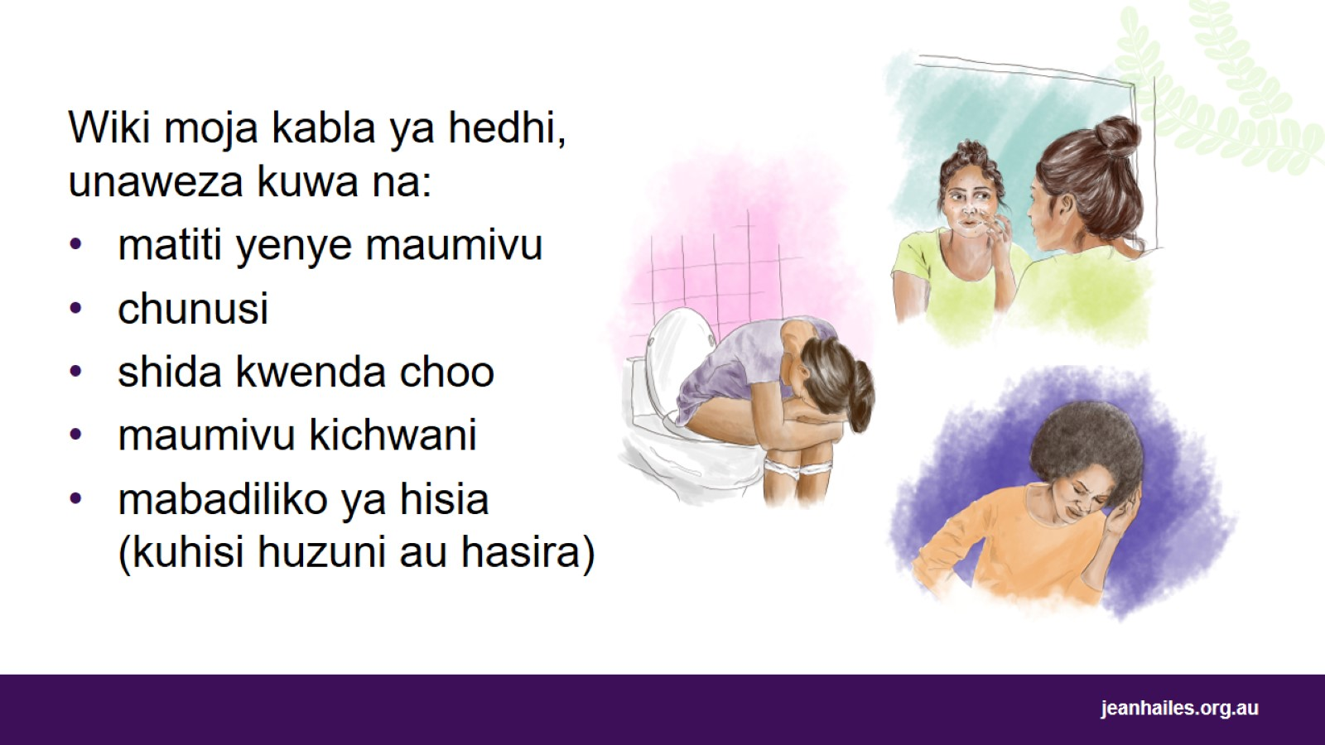
Notes:
Katika wiki moja kabla ya hedhi yako, unaweza kutambua dalili kadhaa. Unaweza kuwa na:
matiti yenye maumivu
chunusi
shida kwenda choo (kufunga choo)
maumivu kichwani
mabadiliko ya hisia, kwa mfano kuhisi huzuni kwa ghafla au hasira au kukasirika.
Dalili hizi kawaida huisha mara tu hedhi yako inapoanza.
Wanawake wengi wanaweza kudhibiti dalili hizi wenyewe na kuendelea na shughuli zao za kila siku kama kawaida.

Slide 11
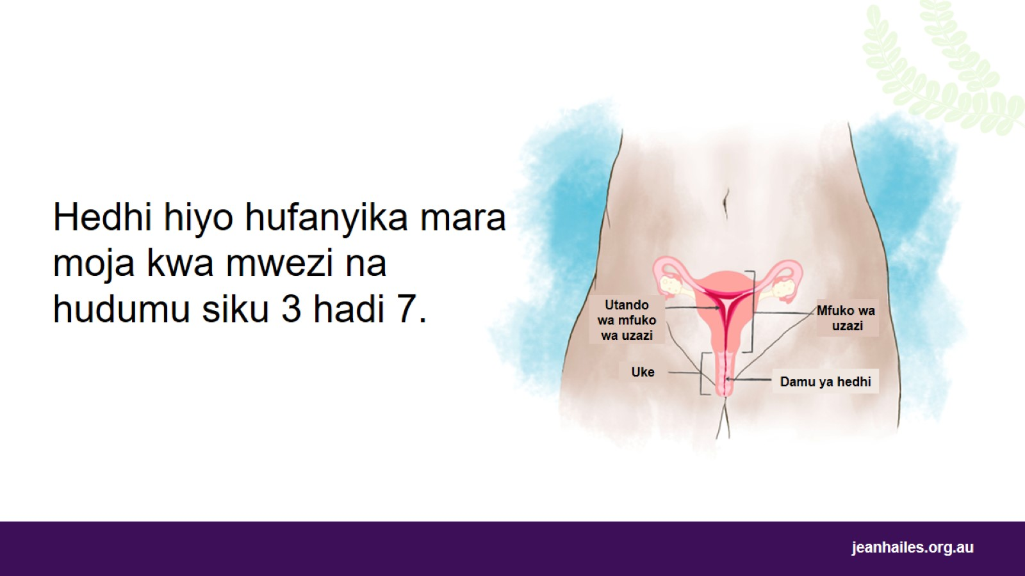
Notes:
Siku ya kwanza ya mzunguko wako wa hedhi ni siku ya kwanza ya hedhi yako.
Hedhi hiyo hufanyika mara moja kwa mwezi na hudumu siku 3 hadi 7.
Wakati huu, utando wa mfuko wako wa uzazi huvunjika kwa sababu hukupata mimba na huacha mwili kupitia uke wako. Hii ni damu yako ya hedhi.
Kwa miaka 1 hadi 2 ya kwanza baada ya kuanza kupata hedhi, huenda hedhi yako isije mara kwa mara kila mwezi.

Slide 12
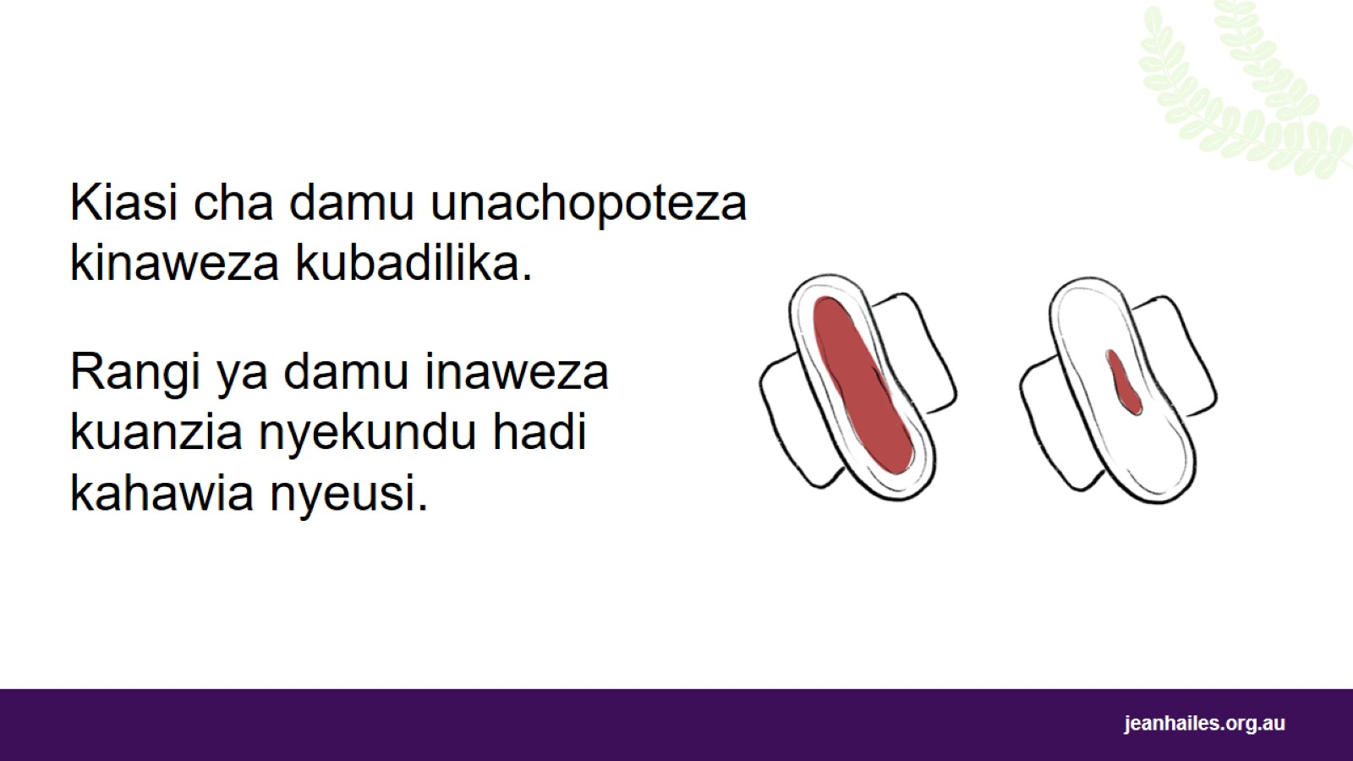
Notes:
Kiasi cha damu unachopoteza hubadilika wakati wote wa hedhi yako.
Kutokwa na damu ni kidogo mwanzoni, inakuwa nzito katikati ya hedhi yako na kisha inakuwa kidogo tena mwishoni.
Katika baadhi ya siku, unaweza tu kuwa na madoa ya damu.
Rangi ya damu yako ya hedhi inaweza kuanzia nyekundu nyekundu hadi kahawia nyeusi na hubadilika wakati wa hedhi yako.

Slide 13
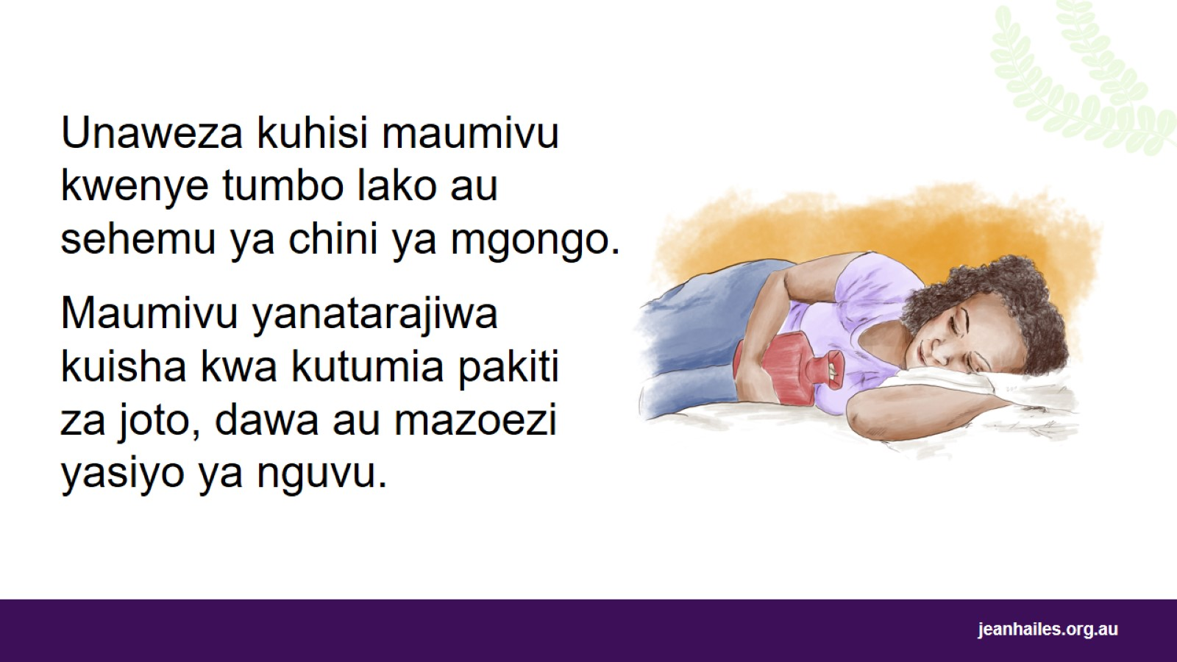
Notes:
Katika siku mbili za kwanza za hedhi yako, unaweza kuhisi maumivu kwenye tumbo lako au mgongo wa chini.
Maumivu ya hedhi ni ya kawaida ikiwa:
yapo kwa siku moja au mbili za kwanza za hedhi yako
yanaondoka unapotumia:
pakiti za joto au chupa za maji ya moto
dawa za maumivu ya hedhi, kama vile ibuprofen (NurofenTM)
mazoezi yasiyotumia nguvu kama vile kunyoosha viungo au yoga.

Slide 14
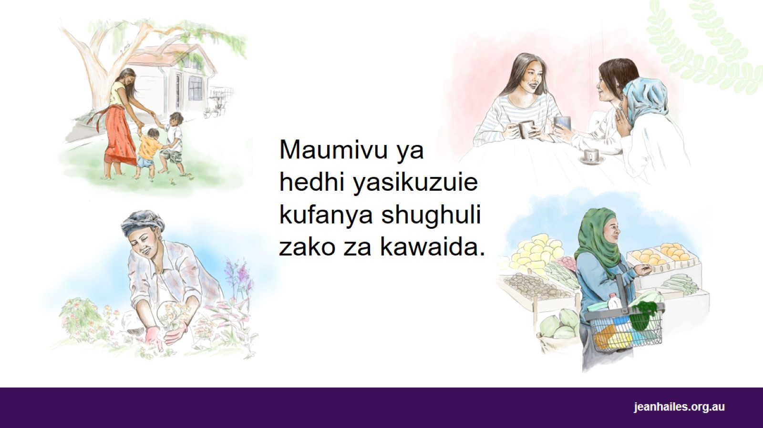
Maumivu ya hedhi yasikuzuie kufanya shughuli zako za kawaida.
Notes:
Maumivu ya hedhi yasikuzuie kufanya shughuli zako za kawaida za kila siku, kama vile:
kutunza familia yako
kukutana na marafiki
kutunza bustani
kwenda kufanya manunuzi
kufanya kazi au kwenda shuleni.

Slide 15

Ni nini sio kawaida wakati wa hedhi?
Notes:
Sasa tutazungumza juu ya kile ambacho sio kawaida wakati wako wa hedhi na wakati unapopaswa kuzungumza na daktari au muuguzi.

Slide 16

Notes:
Wanawake wengine huhisi vibaya sana wiki moja au zaidi kabla ya kila hedhi zao hadi hedhi zao kuanza.
Wanaweza kuwa na dalili kama vile:
kuhisi huzuni au wasiwasi sana
hasira au kukasirika sana
uchovu usio wa kawaida au kuzidiwa
kuwa na mashambulizi ya hofu
kuwa na mawazo ya kujiumiza.
Ikiwa una dalili hizi kali na zinakuzuia kufanya shughuli zako za kila siku, hiyo sio kawaida.

Slide 17
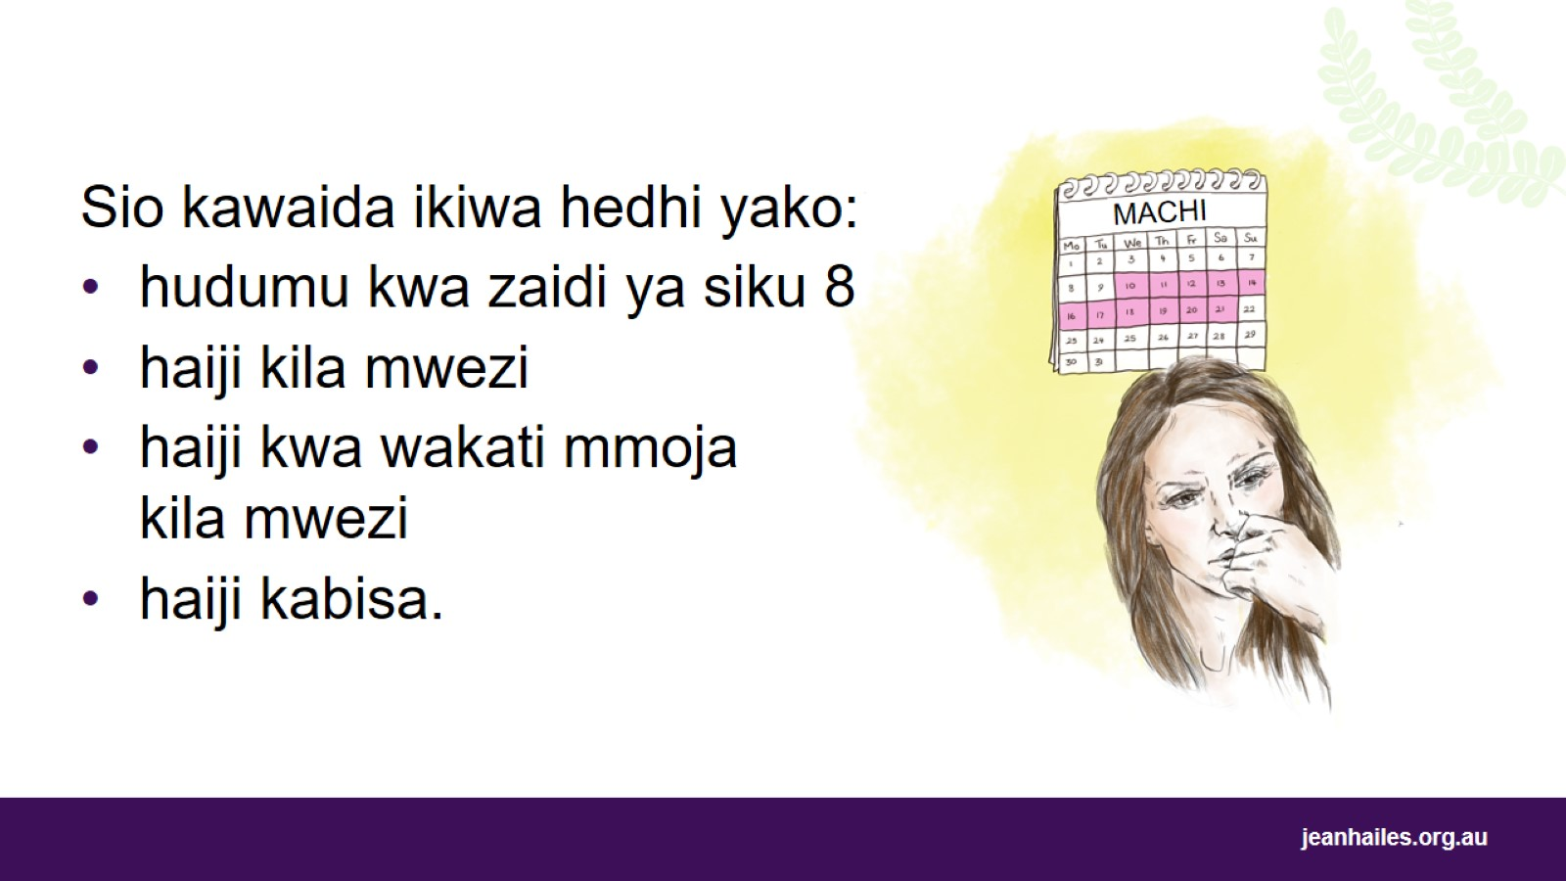
Notes:
Sio kawaida ikiwa hedhi yako:
hudumu kwa zaidi ya siku 8
haiji kila mwezi
haiji kwa wakati mmoja kila mwezi
haiji kabisa (na unajua huna mimba).

Slide 18

Notes:
Sio kawaida ikiwa unatokwa na damu nyingi wakati wa hedhi. Kutokwa na damu kwako ni nyingi ikiwa:
unapaswa kubadilisha pedi au tamponi yako kila baada ya saa mbili au mara nyingi zaidi
unapaswa kubadilisha pedi yako usiku kucha
unatokwa na damu hadi kuchafua nguo zako
unaona mabonge ya damu yenye ukubwa kuliko sarafu ya senti 50.
Pia sio kawaida ikiwa unatoka damu kati ya hedhi au baada ya kujamiiana.

Slide 19
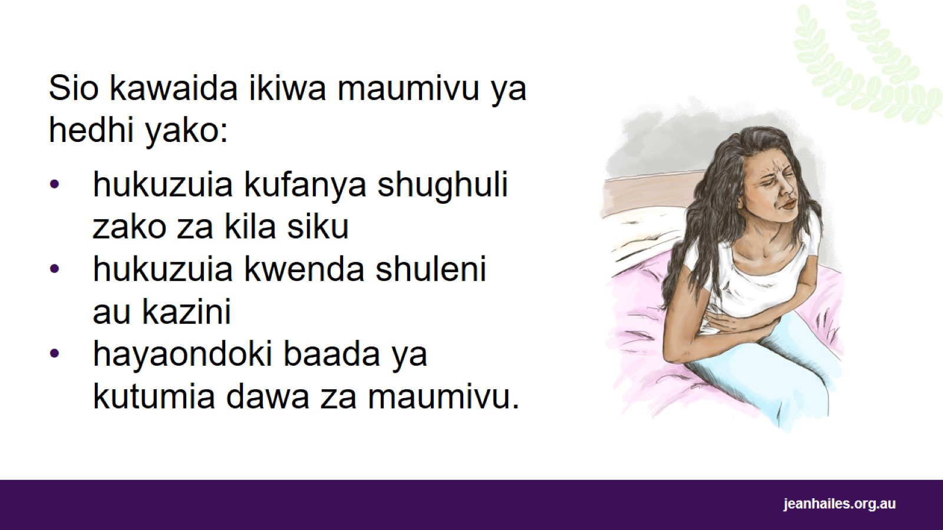
Notes:
Maumivu ya hedhi yako sio ya kawaida ikiwa:
yanakuzuia kufanya shughuli zako za kila siku na kufurahia maisha yako
huwezi kwenda shuleni au kufanya kazi kwa sababu hiyo
hayaondoki na dawa za maumivu, kama vile ibuprofen (NurofenTM).

Slide 20
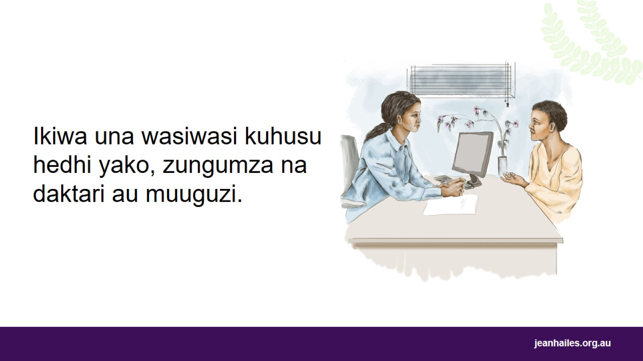
Notes:
Ikiwa una wasiwasi kuhusu hedhi yako au una dalili zozote ambazo si za kawaida, zungumza na daktari au muuguzi.

Slide 21
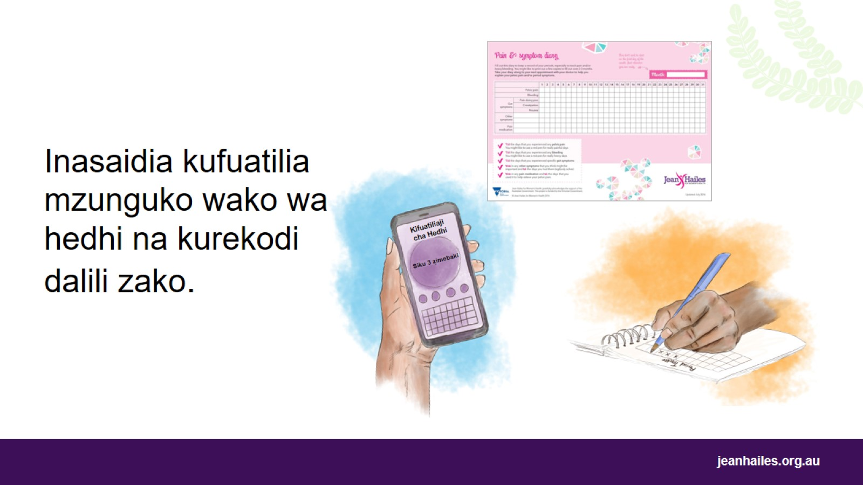
Notes:
Kufuatilia mzunguko wako wa hedhi na kurekodi dalili zote, kama vile maumivu yako, hisia zako, kiasi ulichotoka damu au kama umefunga choo, kunaweza kukusaidia:
kuelewa hedhi yako vizuri
kujua hedhi yako itakuja lini na kuwa tayari kwa hiyo
kutambua mabadiliko yoyote ambayo sio ya kawaida kwako, ili ujue ikiwa unahitaji kumwona daktari au muuguzi.
Fuatilia mzunguko wako wa hedhi kwa kutumia kalenda, shajara au programu ya simu mahiri.
Rekodi wakati gani hedhi yako inapoanza, inadumu muda gani, na dalili zozote ulizo nazo, kama vile maumivu au kutokwa na damu nyingi.
Taarifa hizi zitakuwa muhimu ikiwa unahitaji kumwona daktari au muuguzi kuhusu hedhi yako.

Slide 22

Bidhaa za hedhi na usafi wakati wa hedhi
Notes:
Tuzungumze kuhusu bidhaa tofauti za hedhi na usafi wakati wa hedhi yako.

Slide 23
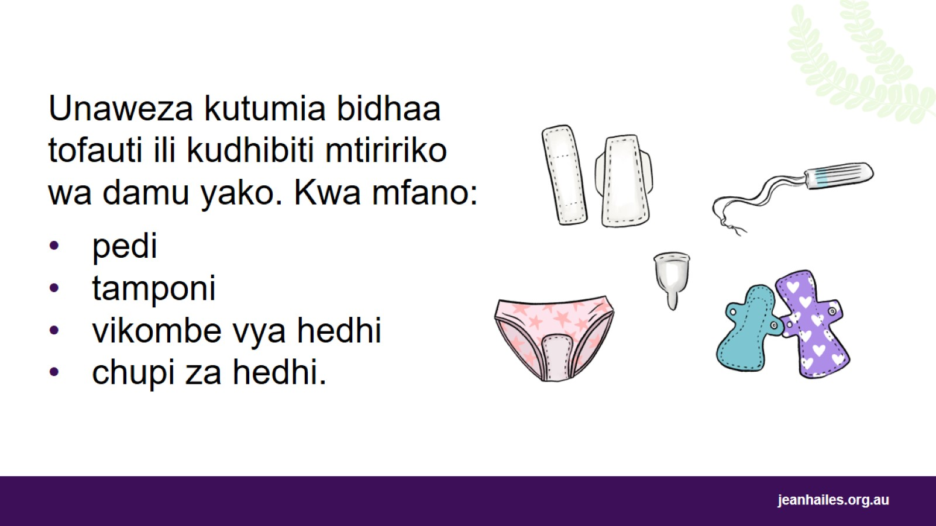
Notes:
Kuna bidhaa mbalimbali unazoweza kutumia kudhibiti mtiririko wa damu unapokuwa na hedhi yako. Hizi ni pamoja na:
pedi
tamponi
chupi za hedhi
vikombe vya hedhi.
Tutazungumza zaidi juu ya kila moja ya bidhaa hizi. Jambo muhimu zaidi ni kugundua kile kinachofaa kwako na kukusaidia kujisikia vizuri zaidi unapopata hedhi.

Slide 24
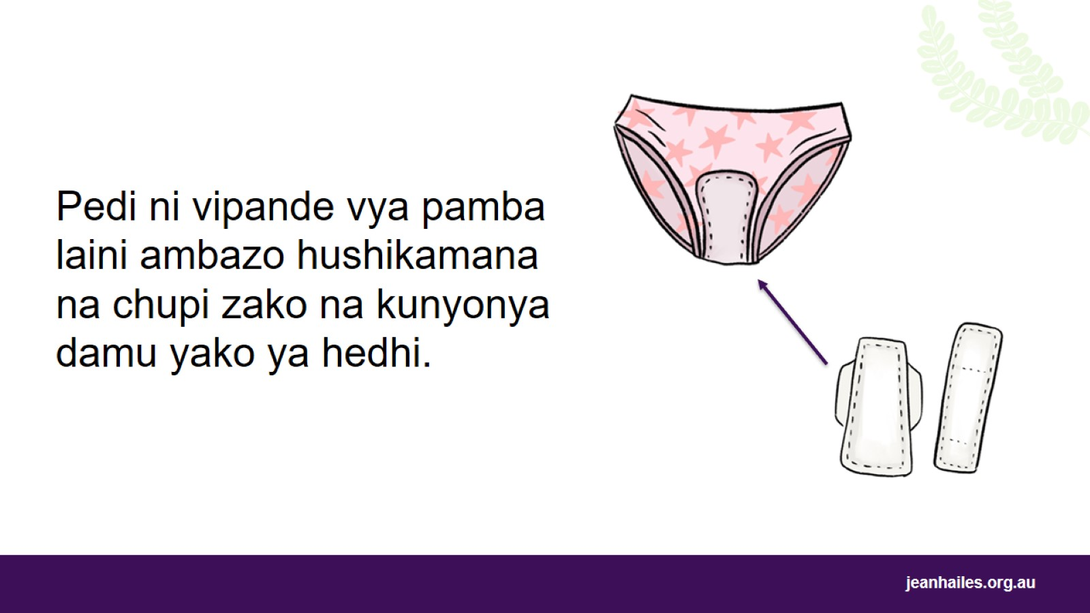
Notes:
Pedi ni vipande vya pamba laini ambazo hushikamana na chupi zako na kunyonya damu yako ya hedhi.
Pedi zina ukubwa tofauti, kama vile 'nyepesi', 'kati', 'nzito' au 'kubwa'. Unaweza kuchagua saizi inayofaa kwa mtiririko wako wa damu.
Ni vizuri kubadilisha pedi yako kila baada ya saa 3 hadi 4.
Unaweza pia kupata pedi zinazoweza kutumika tena. Pedi hizi zimetengenezwa kwa kitambaa. Zinaweza kufuliwa na kutumika tena.

Slide 25
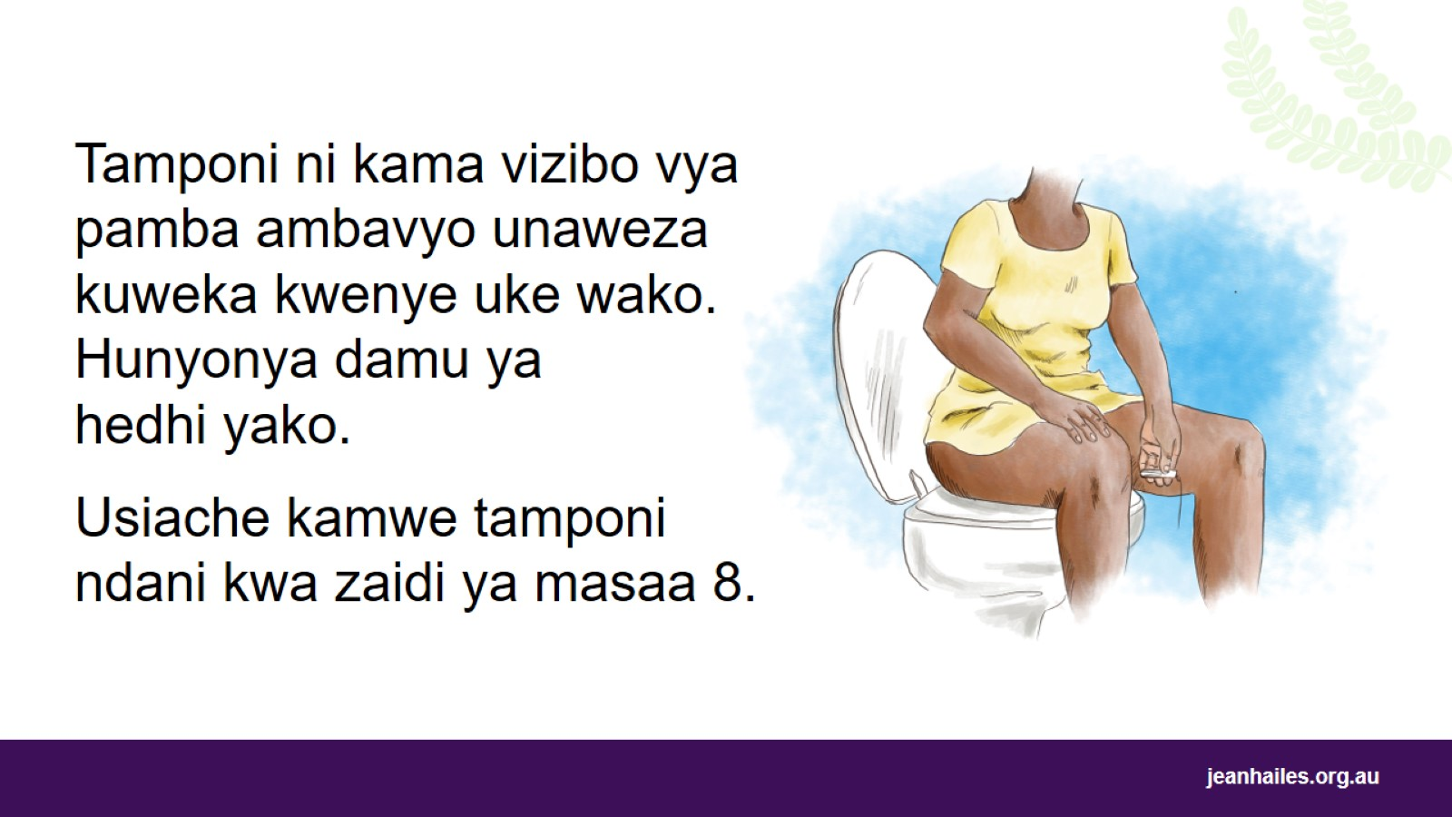
Notes:
Tamponi ni kama vizibo vya pamba ambazo unaweza kuweka kwenye uke wako. Zinanyonya damu ya hedhi yako. Ziko zenye ukubwa tofauti kuendana na mtiririko wako wa damu.
Bado unaweza kucheza mchezo na kuogelea ukiwa umevaa tamponi.
Unapoingiza tamponi, hakikisha kuiingiza kwa kutosha. Kifaa cha kuingiza kinaweza kufaa unapojifunza kuingiza tamponi.
Kila tamponi ina kamba ili uweze kuivuta kwa urahisi.
Badilisha tamponi yako kila baada ya masaa 4 hadi 6, au mara nyingi zaidi ikiwa unahitaji, kulingana na jinsi mtiririko wako wa damu ulivyo mzito.
Usiache kamwe tamponi ndani kwa zaidi ya saa 8 kwa sababu inaweza kusababisha ugonjwa wa mshtuko wa sumu. Huu ni ugonjwa wa nadra sana lakini mbaya.
Kumbuka kutumia pedi badala ya tamponi usiku kucha na kila wakati nawa mikono yako kabla ya kuingiza tamponi.

Slide 26
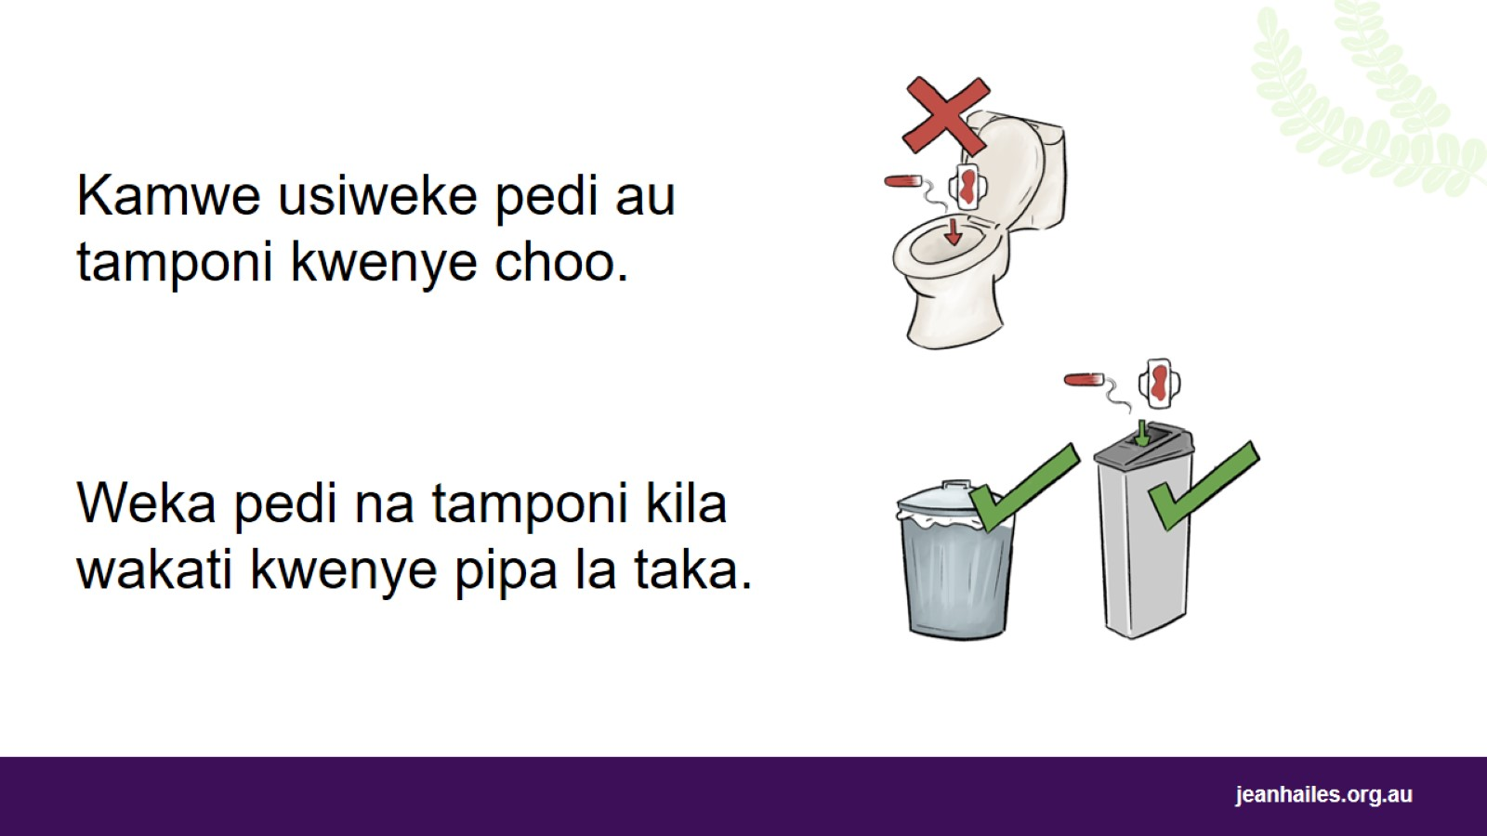
Notes:
Kamwe usiweke pedi au tamponi kwenye choo.
Ikiwa unaweka pedi au tamponi kwenye choo, unaweza kuziba choo na kuharibu mabomba.
Funga pedi na tamponi zilizotumika kwenye karatasi ya choo na uziweke kwenye pipa la takataka au pipa la usafi.

Slide 27
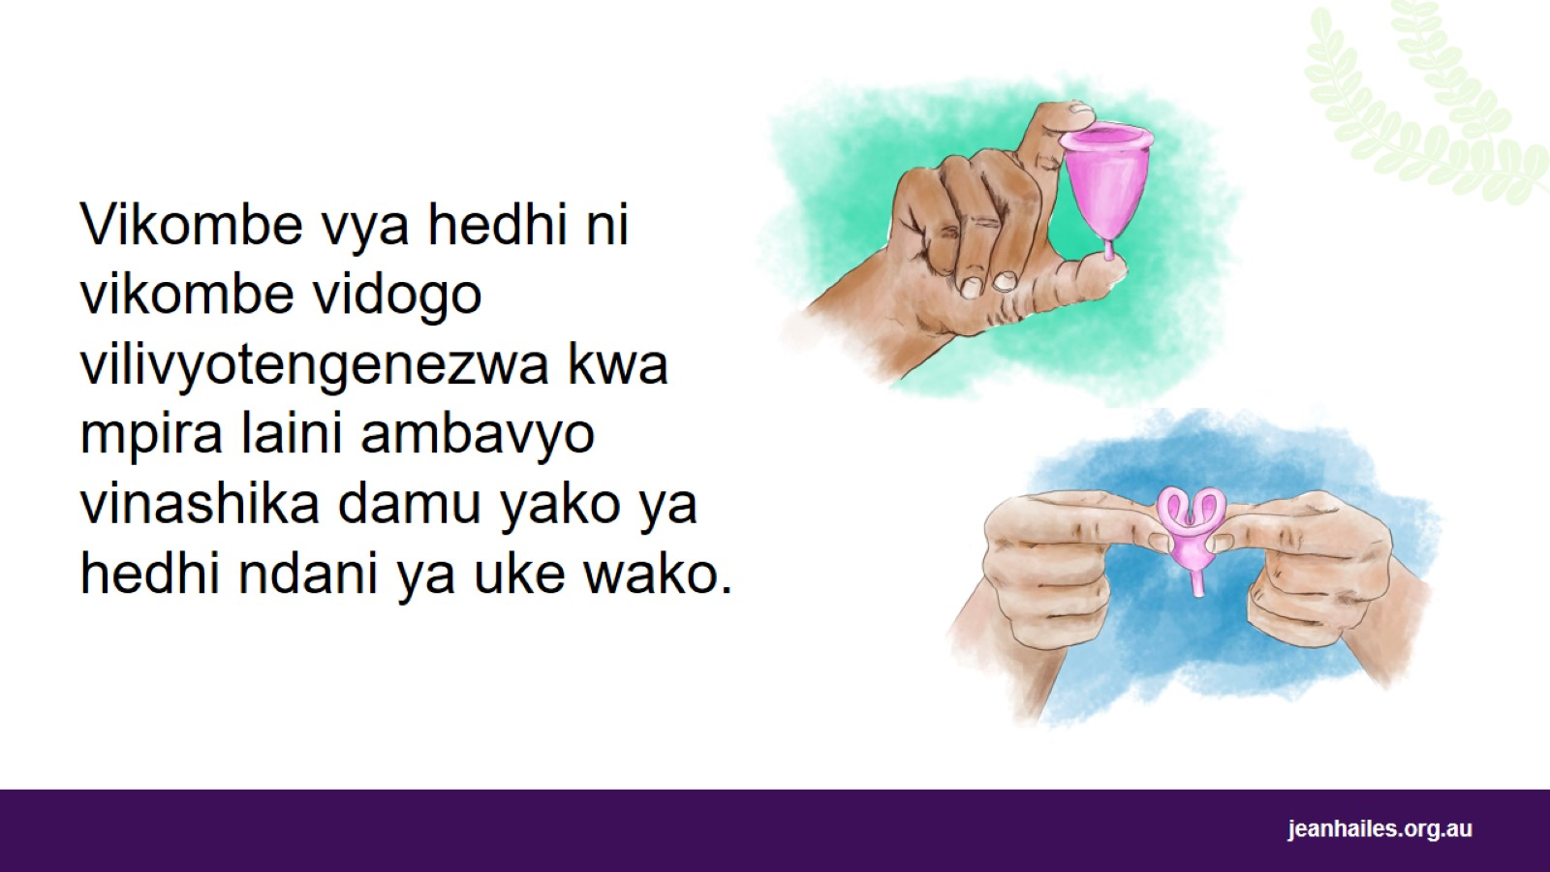
Notes:
Vikombe vya hedhi ni vikombe laini ambavyo unaweza kuingiza kwenye uke wako. Vinashika damu yako ya hedhi. Vina maumbo na ukubwa tofauti.
Ili kuingiza kikombe cha hedhi, unahitaji kukikunja na kukiingiza kwenye uke wako kama tamponi. Kikombe huchanua ndani ya uke wako na kushika damu yako ya hedhi.
Mara baada ya kukiondoa, futa, suuza na maji na ukiingize tena.
Unaweza kuvaa kikombe cha hedhi hadi masaa 12 kwa wakati mmoja. Ni salama kukivaa usiku kucha.
Vikombe vya hedhi vinaweza kushika damu mara 2 hadi 3 zaidi kuliko pedi au tamponi.
Unaweza kutumia tena kikombe kimoja kwa hadi miaka 10.
Inaweza kuhitaji mazoezi kabla ya kujiamini katika kutumia vikombe vya hedhi.

Slide 28
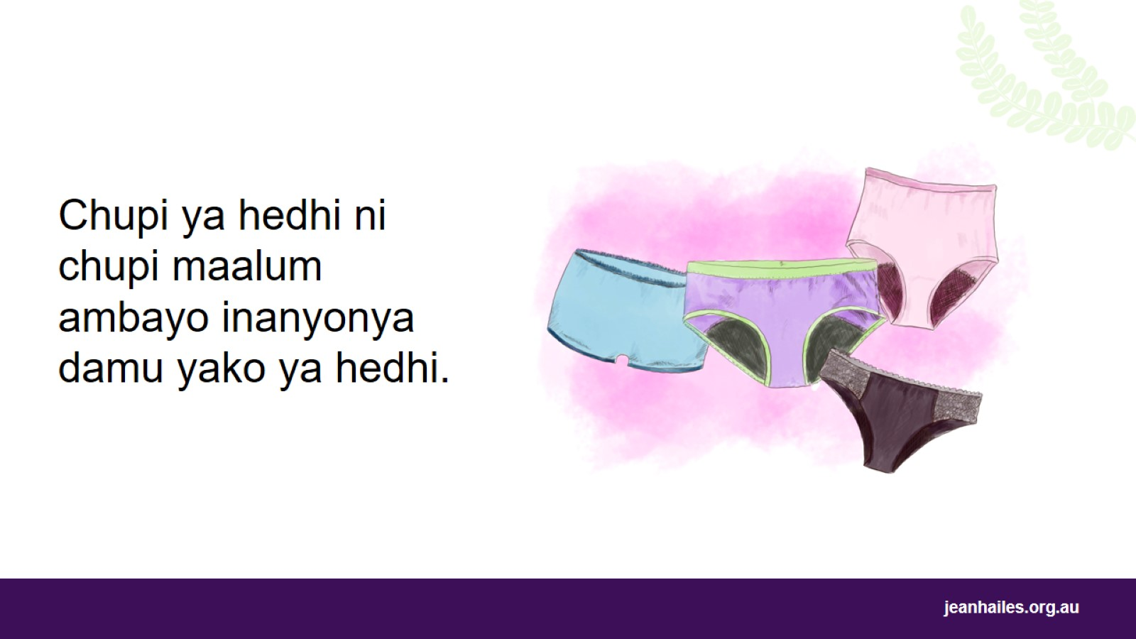
Notes:
Chupi ya hedhi ni chupi maalum ambayo inanyonya damu yako ya hedhi. Inaonekana kama chupi ya kawaida lakini ina bitana ambayo hufanya kama pedi.
Kulingana na uzito wa hedhi yako, unaweza kuvaa chupi ya hedhi hadi masaa 12. Unaweza kuvaa usiku kucha.
Unaweza kufua na kutumia tena chupi yako ya hedhi.
Unaweza kutumia chupi ya hedhi peke yake au kama chelezo ya tamponi au kikombe cha hedhi wakati hedhi yako ni kubwa.

Slide 29
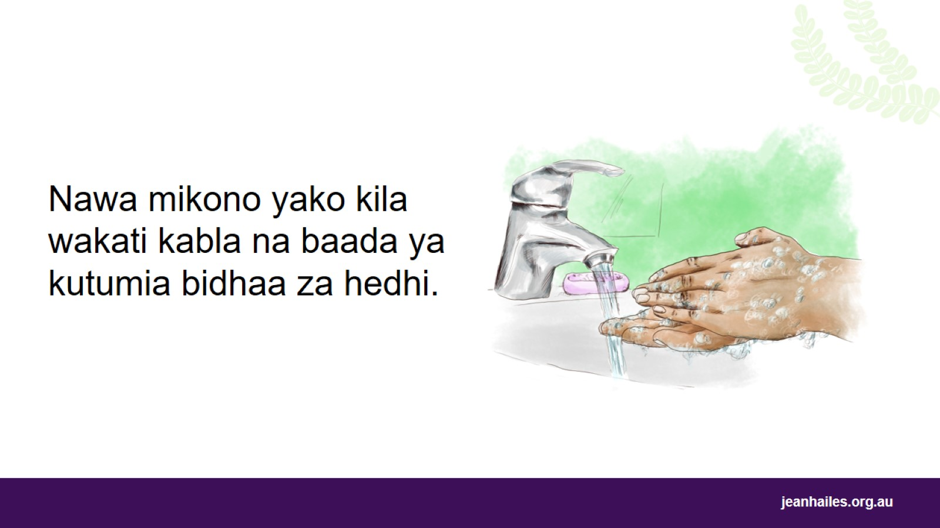
Notes:
Nawa mikono yako kila wakati kabla na baada ya kutumia bidhaa za hedhi.

Slide 30
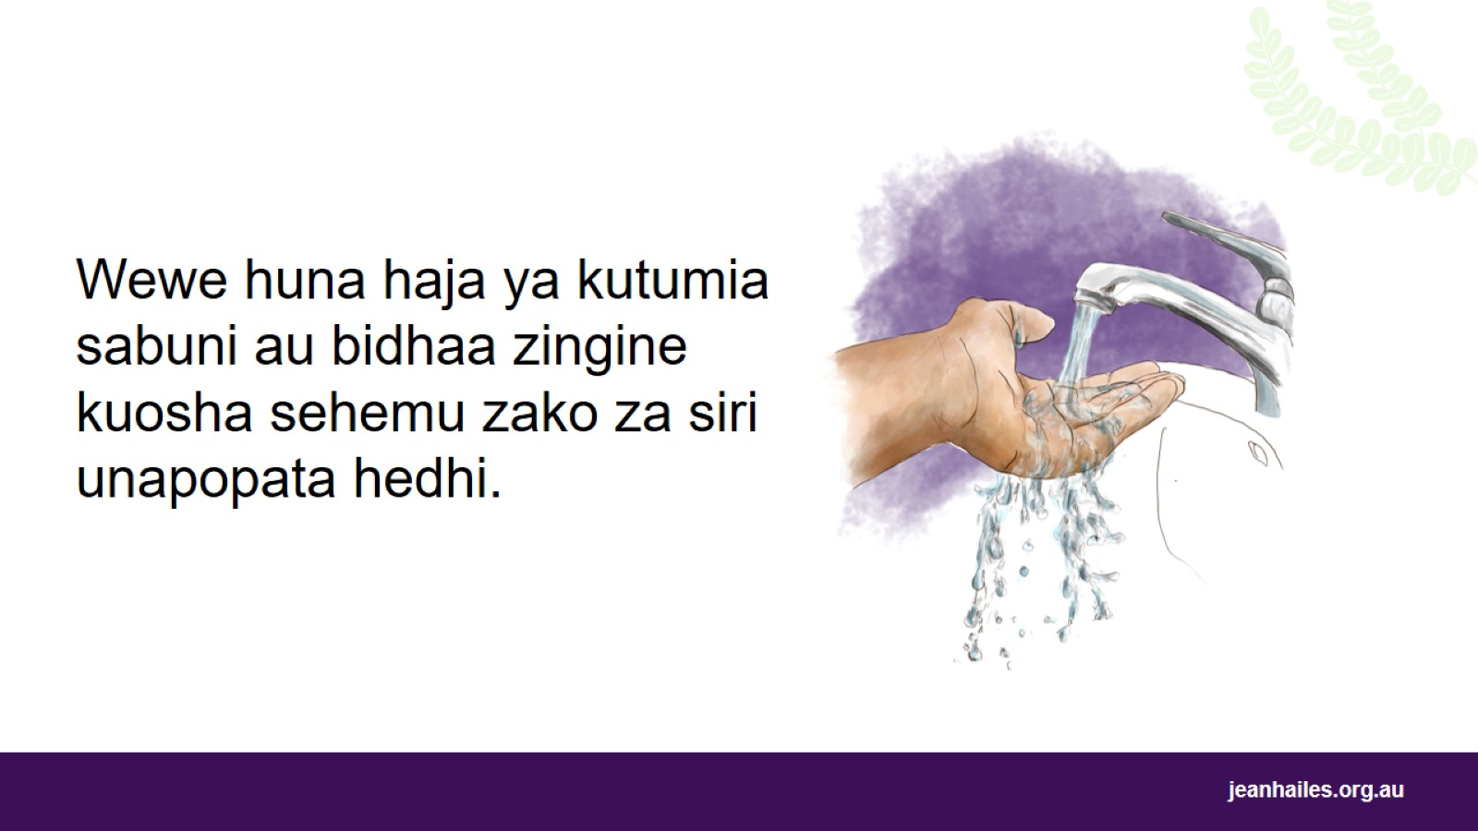
Notes:
Huna haja ya kutumia sabuni, jeli za kuoga au bidhaa maalum kuosha sehemu zako za siri.
Inatosha kuosha kwa wororo sehemu zako za siri kwa maji ili kuwa safi wakati wa hedhi.
Kutumia sabuni na bidhaa zingine kwenye sehemu zako za siri kunaweza kuifanya ngozi yako kuwa kavu au kuwasha.

Slide 31
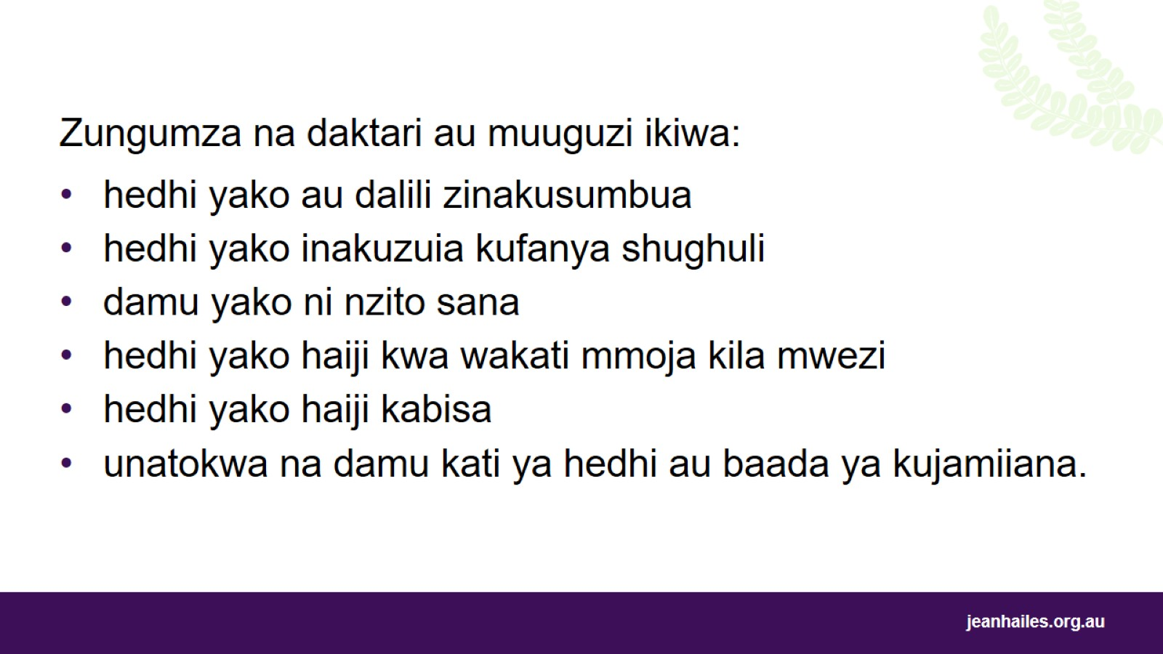
Notes:
Unapaswa kuzungumza na daktari au muuguzi ikiwa:
hedhi yako au mzunguko wa hedhi unakusumbua
hedhi yako inakuzuia kufanya shughuli
damu yako ni nzito sana
hedhi yako haiji kwa wakati mmoja kila mwezi
hedhi yako haiji kabisa
unatokwa na damu kati ya hedhi au baada ya kujamiiana.

Slide 32
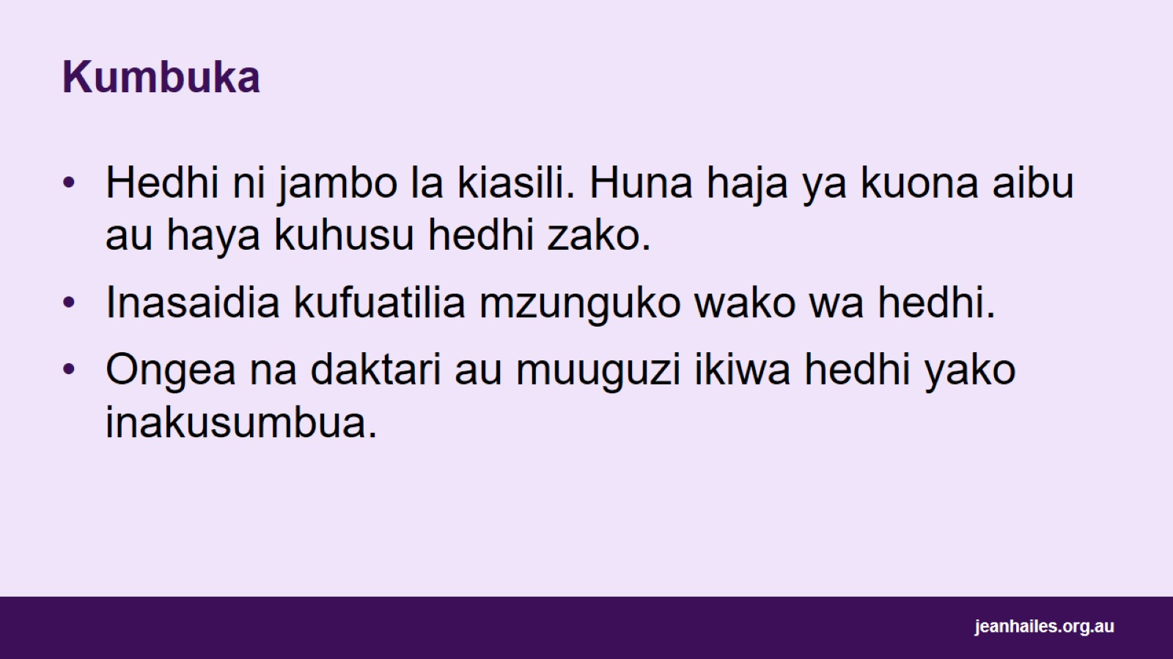
Kumbuka
Notes:
Kumbuka:
Hedhi ni jambo la kiasili. Huna haja ya kuona aibu au haya kuhusu hedhi zako.
Inasaidia kufuatilia mzunguko wako wa hedhi.
Ongea na daktari au muuguzi ikiwa hedhi yako inakusumbua.

Slide 33


